Slide 1
Die Mittelschule mit M-Zweig
Herzlich willkommen!

Slide 2
Inhalte:
Münchens Mitteschullandschaft
Fächer an der Mittelschule
Mittelschule als berufsvorbereitende Schule
Abschlüsse der MS
Was bringt der M-Zug den Schülern?
Das erhöhte Anforderungsniveau
Zugangsbedingungen

Slide 3
Münchens Schullandschaft
Wohnortnahe Beschulung
44 Mittelschulen
8 Schulverbünde
Alle Angebote im Verbund
Lenkung der
Schülerströme
Offenes/gebundenes Angebot
Alle BOZ-Zweige
M-Angebot

Slide 4
Schulverbund München Ost
Mittelschule an der Lehrer-Wirth-Straße (GT)
Mittelschule an der Feldbergstraße (GT/V1V2)
Mittelschule an der Wörthstraße
Mittelschule am Echardinger Grünstreifen
Mittelschule an der Stuntzstraße
(GT)
Mittelschule am Inzeller Weg
Mittelschule an der Hochstraße
(GT)

Slide 5
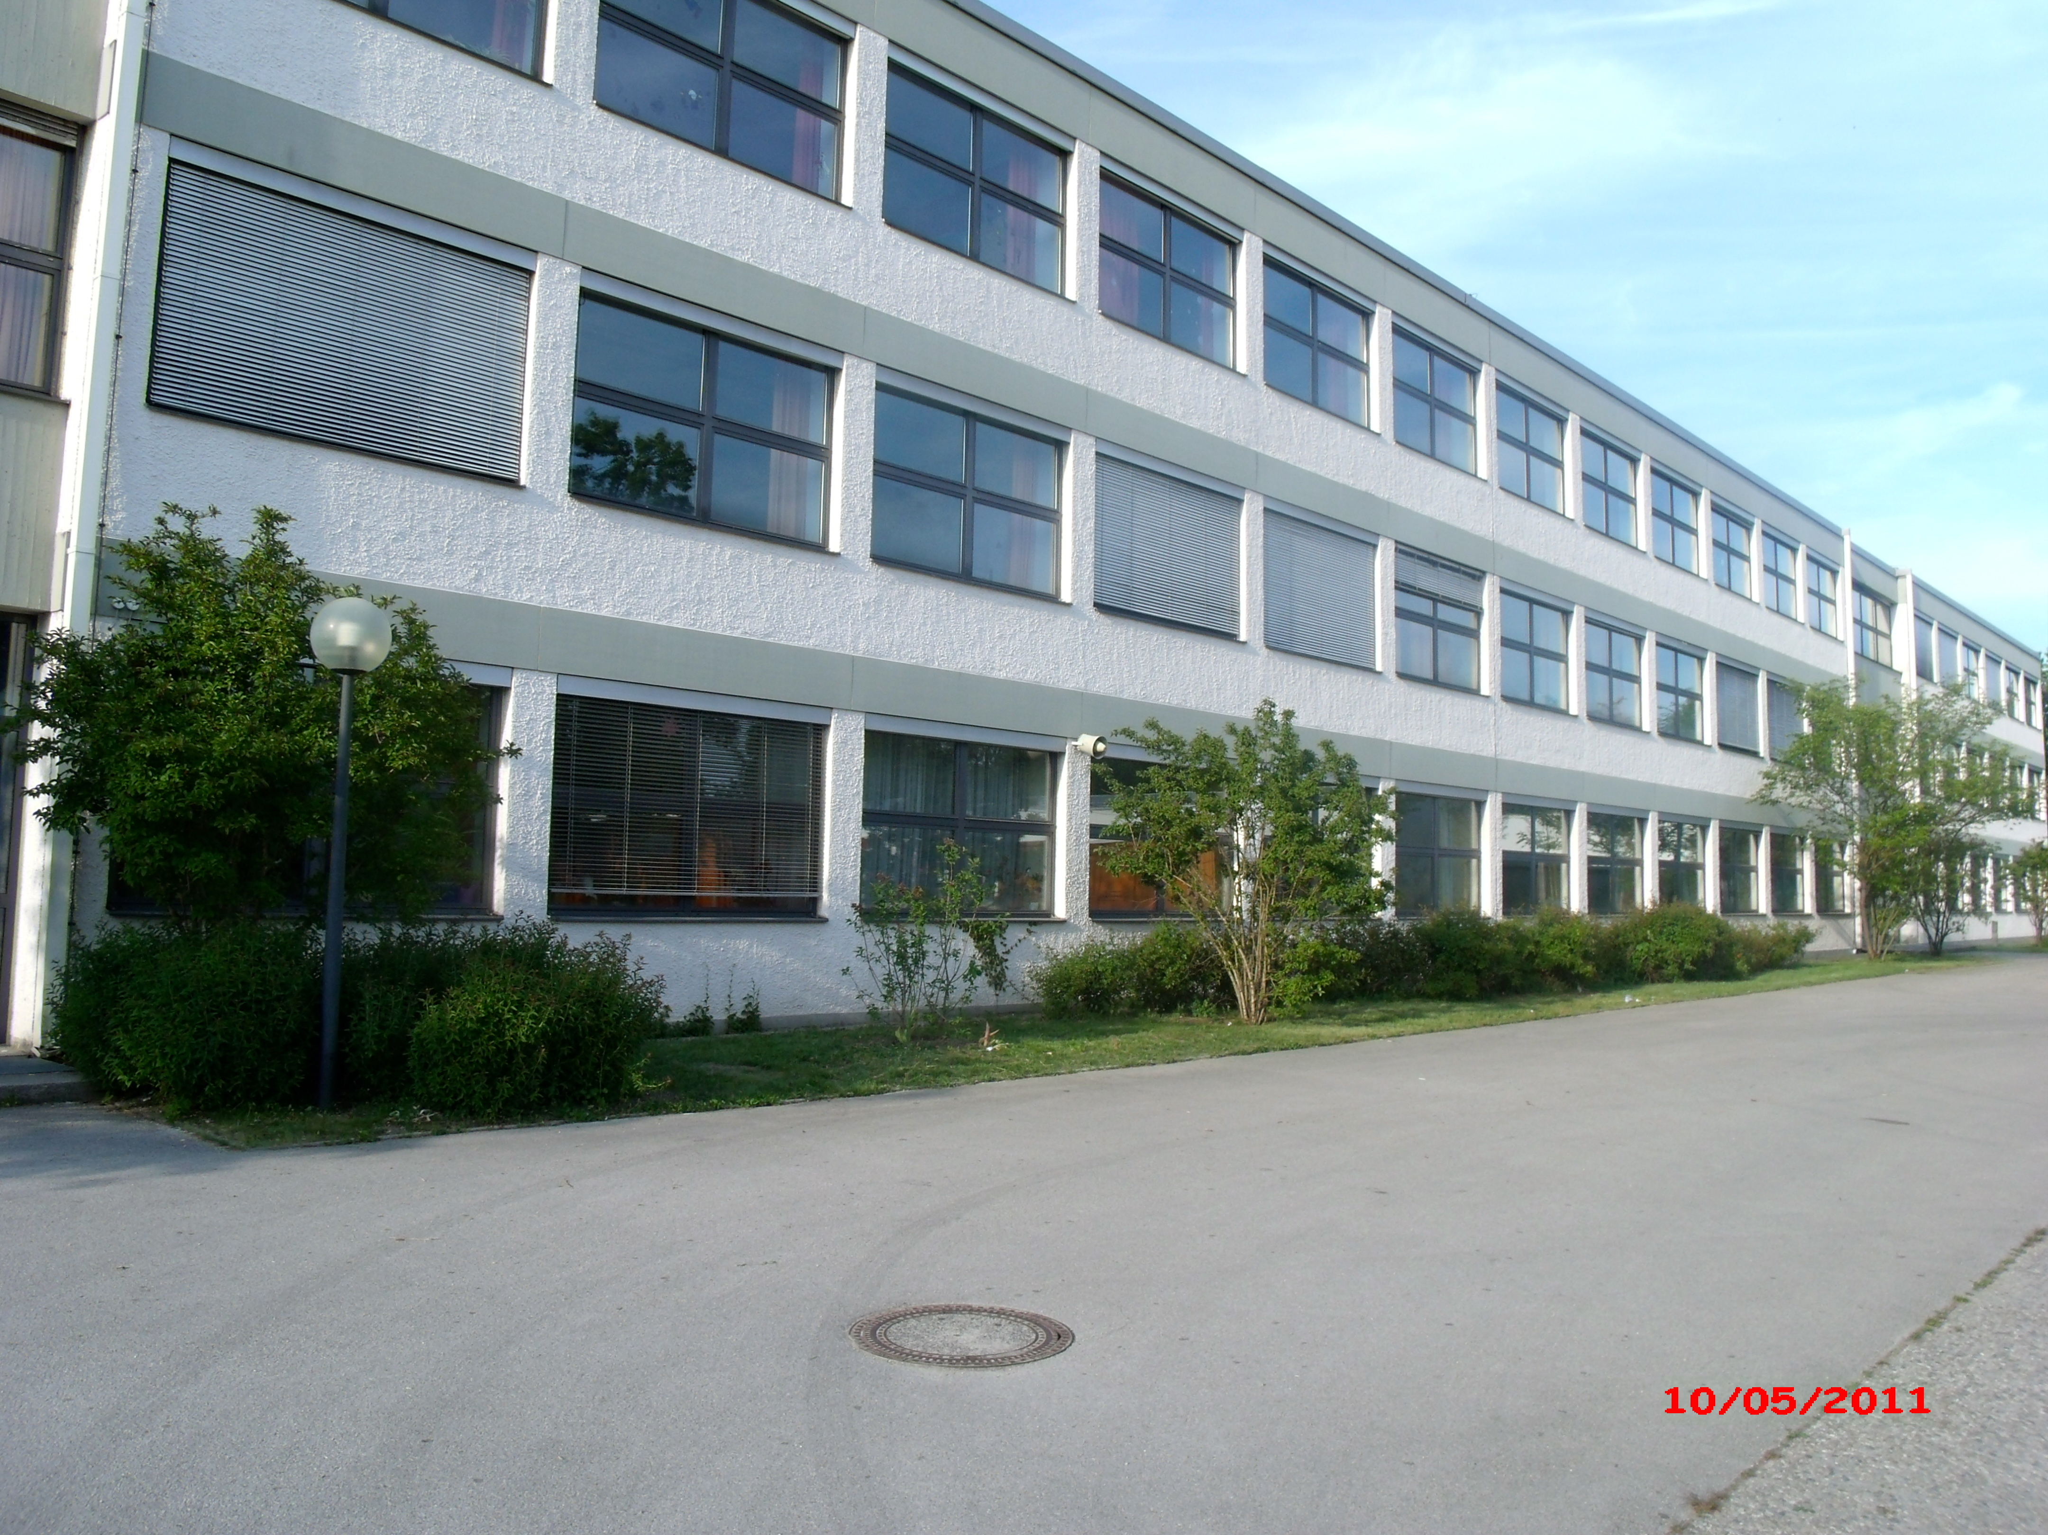
Im Verbund sind die MS Inzeller Weg, die MS Stuntzstraße und die MS Wörthstraße die Schule mit dem M-Angebot.
Die Schüler werden möglichst wohnortnah beschult
Mittelschule am Inzeller Weg 4
Im laufenden Schuljahr: 13 Klassen
davon 6 M-Klassen
ca. 300 Schüler
ca. 30 Kolleginnen und Kollegen

Slide 6
Fächer in der Mittelschule
Deutsch
Englisch
-Wirtschaft und Kommunikation
-Technik
-Ernährung und Soziales
Mathematik
NT
GPG
WiB
Wahlpflicht-fächer
Inf.
Musik/ Kunst
Sport
Religion/ Ethik

Slide 7
Die Mittelschule – eine schülernahe berufsvorbereitende Schule
Klassenlehrerprinzip
Persönlichkeitsbildung
Handlungs- und projektorientierte Unterrichtsformen
Gezielte und intensive Vorbereitung auf das
Wirtschafts- und Arbeitsleben: Berufsorientierung

Slide 8
Die Mittelschule – eine berufs- vorbereitende Schule
Boz-Fächer
Wirtschaft und Kommunikation | Technik | Ernährung und Soziales
Berufe aus Wirtschaft/ Verkehr/ Logistik/ Verwaltung, Bürokauffmann/-frau, Einzelhandel | Berufe aus Bau/ Holz/Elektro wie Schreiner, Steinmetz, Zimmerer, Elektroniker | Berufe aus Ernährung/Gast-gewerbe/Gesund-heit/ Hauswirtschaft wie Friseur, Koch Erzieher/in, Krankenschwester

Slide 9
Exkursion: BOZ-Fächer

Slide 11
Abschlüsse an der MS
Abschluss an der MS | Erreichen des Jahrgangszieles 9 mit nicht schlechter als 4,0
QA R9 und M9 | Bestehen des Qualifizierenden Abschlusses mit nicht schlechter als 3,0 in den gewählten Prüfungsfächern
MSA | Mittlerer Schulabschluss in der M10 Erteilt mit einem Notenschnitt von 4,0 und besser

Slide 12
Der QA in der R9 bzw M9
Prüfungsfächer:
Deutsch, Mathematik, DAZ
Projektprüfung ( WiB + berufsorientierendes Fach), wobei die Projektprüfung ersetzt werden kann durch zwei Fächer aus:
Englisch oder NT oder GPG
ein Fach aus Religion oder Ethik oder Musik oder Sport oder Kunst oder Informatik, oder Informatik oder digitales Gestalten oder Buchführung oder WTG soweit angeboten in Schule
Erworben ist der QA, wenn die Gesamtleistung in den Prüfungsfächern nicht unter 3,09 liegt

Slide 13
Was bringt der M-Zug den Schülerinnen und Schülern?
gleichwertige Mittlere Reife
Klassenlehrer*innenprinzip
eine intensive Vorbereitung auf
das Wirtschafts- und Arbeitsleben: Berufsorientierung
Handlungs- und projektorientierte
Unterrichtsformen

Slide 14
Erhöhtes Anforderungsniveau
EAN bei den HA
Weniger Fehlertoleranz
Höherer Grad
an Selbst-
ständigkeit
Ausweitung des Lernstoffes
Höheres Arbeitstempo
Zielgerichtete Arbeitshaltung
Schwierigere Aufgaben
Höherer Grad der Beherrschung
Soft skills

Slide 15
Die Anforderungen in den Kernfächern
Deutsch:
Interesse an Rechtschreibung
Interesse an allgemeinbildenden Themen
Fähigkeit, sich mit einem Thema schriftlich auseinanderzusetzen ( Erörterung)

Slide 16
Die Anforderungen in den Kernfächern
Englisch:
Höheres Maß an Textverständnis
Fähigkeit im Übersetzen von längeren Textstellen
Bereitschaft zeigen, zusätzliche Vokabeln zu
lernen

Slide 17
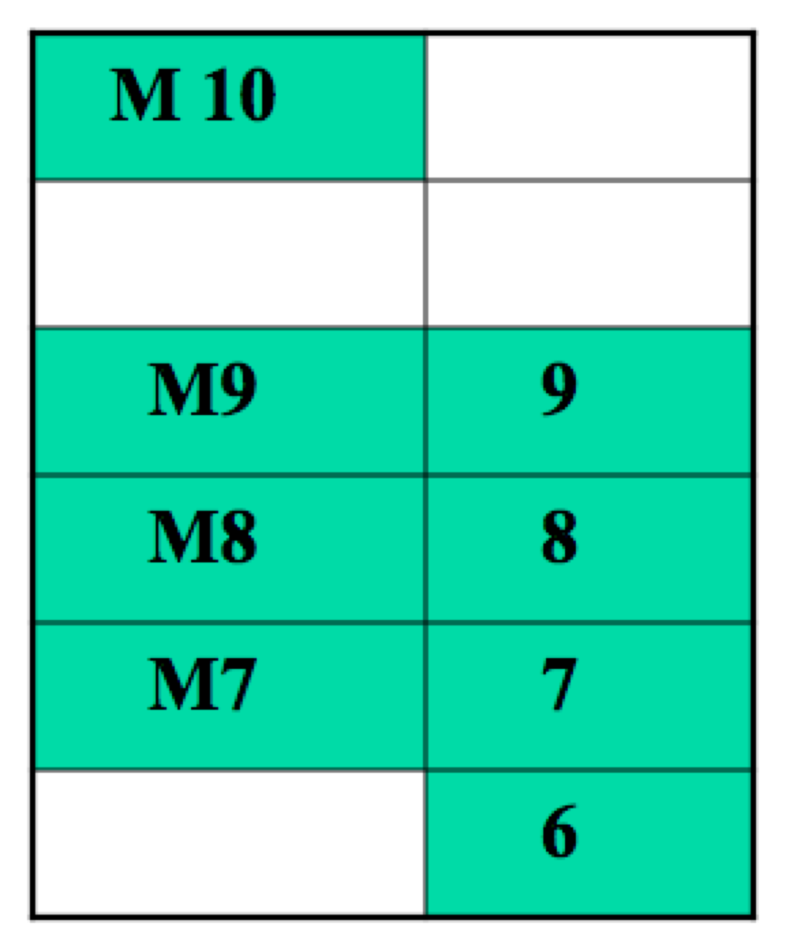
Durchlässigkeit
Wechsel in den M-Zweig immer zu Jahresbeginn möglich
Auf Antrag kann ein Schüler jederzeit aus dem M-Zweig in den Regelbereich.
Aufsteigen im Regelbereich auch bei Nichtbestehen des M-Bereiches am Jahresende möglich

Slide 18
Die Schullaufbahn nach der 6. Klasse
Bestätigte Eignung für eine Schule mit dem Zwischenzeugnis | Anmeldung in der Schulform möglich Anmeldung am Inzeller Weg siehe Homepage
Bestätigte Eignung für eine Schule mit dem Jahreszeugnis | Anmeldung in der Schulform möglich Anmeldung am Inzeller Weg sofort nach dem Feststehen der Eignung durch Klassleiter (ca. Anfang Juli)
Eignung für die gewünschte Schulform nicht erreicht | Teilnahme an einer Aufnahmeprüfung über die Anmeldung an der Sprengelschule

Slide 19
Zugangsmöglichkeiten im Einzelnen
In M7:
Durchschnitt im Zwischenzeugnis oder Jahreszeugnis 2,66 oder besser ( D, Ma, E)
Ab 3,0 Aufnahmeprüfung auf Antrag der Eltern
In die M8/M9:
Durchschnitt im Zwischenzeugnis oder Jahreszeugnis 2,33 oder besser (D, Ma, E)
Ab 2,66 Aufnahmeprüfung auf Antrag der Eltern
In die M10
Durchschnitt im Quali 2,33 oder besser (D, Ma,E)
Aufnahmeprüfung auf Antrag der Eltern möglich
(Mit dem Schnitt 2,5 im Quali ohne Englisch V1/V2 möglich)

Slide 20
Zugangsmöglichkeiten
Die Qualifikation erfolgt über das Zwischenzeugnis
oder das Jahreszeugnis
oder die Aufnahmeprüfung
in die M10: nur über das QA-Zeugnis D, Ma, E mit einem Schnitt von mindestens 2,33 oder einer Aufnahmeprüfung (am M10-Standort)

Slide 21
Neues zu dem Aufnahmeprüfungen M7, M8, M9
seit 2015
Aufnahmeprüfung in der letzten Ferienwoche der großen Ferien für an nur einem Standort/ Jahrgang
3. Sept.: Mathematik
4. Sept.: Deutsch
5. Sept.: Englisch

Slide 22
Neues zu der Aufnahmeprüfungen M7 in die M7
In die M7 In die M8 In die M9 | Noch nicht bekannt, bei Sprengelschule nachfragen

Slide 23
Termine zur Aufnahmeprüfungen M7
Di, 5.9.2023 | Mathematik
Mi, 6.9.2023 | Deutsch
Do, 7.9.2023 | Englisch
Prüfungsbeginn | 10.00-11.00 Uhr (09.45 Uhr Antritt)
Stoff | Jahresstoff reduziert
Anmeldung | Spätestens mit Ausgabe des Zeugnisses an der Sprengelschule

Slide 24
Aufnahmeprüfung
Teilnahme an den Prüfungen, in welchen nicht im Zeugnis die passende Note erreicht wurde
Ist der Schnitt bereits mit der ersten Prüfung erreicht, müssen die weiteren Prüfungen nicht mehr geschrieben werden
Teilnahme zur Notenverbesserung möglich

Slide 25
Der Erwerb des Mittleren Bildungs- abschlusses
Über die M10 | M-Zug ab der 7. Klasse oder als Quereinsteiger nach dem QA
Über die V1/V2 | Zweijährig nach bestandenem QA mit einem Schnitt in allen Fächern von 2,5
Über eine Berufsausbildung | Dual oder Fachschule

Slide 26
Möglichkeiten nach Erwerb des Mittleren Schulabschlusses
Fachoberschule FOS
Gymnasium
Berufsfachschule➔Berufsoberschule BOS
⬇
Nach der FOS kann die Fachhochschule besucht werden
Nach der BOS oder dem Gymnasium kann die Universität bzw. Hochschule besucht werden

Slide 27
Nachlese
Wo finde ich Hilfe?
- Broschüre KM: Welche Schule ist die richtige?
- Im Internet:
www. km.bayern.de
www. Schulberatung.bayern.de
Klassenlehrer, Schulleitungen Beratungs-
lehrkräfte
Die ppt kann auf www.inzellerweg.de nachgelesen werden

Slide 28
Anmeldung zum M-Zug an der Mittelschule am Inzeller Weg 4:
bis 22. März 2024
online Formulare ausfüllen, siehe Homepage www.inzellerweg.de Reiter: „Anmeldung M-Zug“ und zusenden mit Scan des Zwischenzeugnisses

